Slide 1




Final Project Presentation
Nomor Kelompok: 1
Nama Mentor: Rachmadio Noval L
Nama:
Nadhira Ferita Kusuma
Firda Zuhrotul Ma’wa
Machine Learning Class
Program Studi Independen Bersertifikat
Zenius Bersama Kampus Merdeka

Slide 2

Latar Belakang
Explorasi Data dan Visualisasi
Modelling
Kesimpulan
Daftar Isi
© 2022 Program Studi Independen Bersertifikat Zenius Bersama Kampus Merdeka
Notes:
Section list

Slide 3


Latar Belakang
PUT THE TOPIC HERE AS OVERHEAD
Pendahuluan
© 2022 Program Studi Independen Bersertifikat Zenius Bersama Kampus Merdeka
Notes:
Stopper or section title

Slide 4
Latar Belakang Project
Latar Belakang
Sumber Data: https://www.kaggle.com/datasets/yasserh/walmart-dataset
Problem: regression
Tujuan:
Mengetahui insight menarik dari penjualan di Walmart.
Memprediksi pendapatan penjualan mingguan Walmart berdasarkan hari, cuaca, harga BBM, dan tingkat pengangguran.
© 2022 Program Studi Independen Bersertifikat Zenius Bersama Kampus Merdeka

Slide 5
Explorasi Data dan Visualisasi
PUT THE TOPIC HERE AS OVERHEAD
Explorasi Data dan Visualisasi
© 2022 Program Studi Independen Bersertifikat Zenius Bersama Kampus Merdeka
Notes:
Stopper or section title

Slide 6
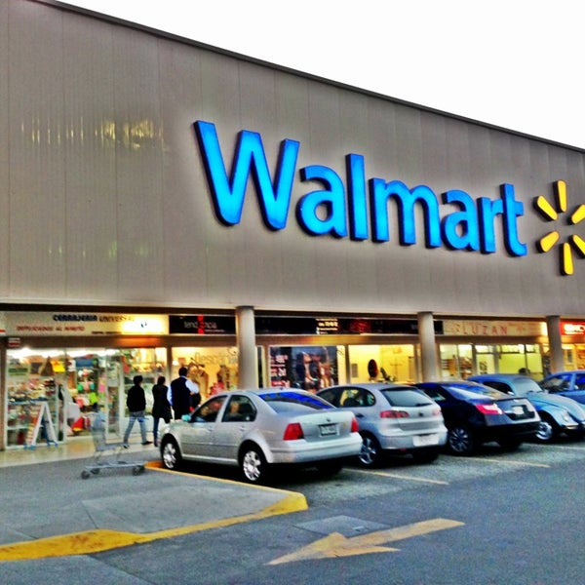
Business Understanding
EDA and Visualization
Mengadopsi data penjualan dari salah satu toko ritel terkemuka di Amerika Serikat, yaitu Walmart, yang memiliki data penjualan sebanyak 45 toko.
Tujuan utama dari proyek ini adalah untuk memprediksi perolehan penjualan mingguan (weekly sales) dengan menerapkan regresi menggunakan algoritma machine learning.
Hasil prediksi dapat digunakan oleh marketer dalam menentukan strategi marketing yang relevan.
© 2022 Program Studi Independen Bersertifikat Zenius Bersama Kampus Merdeka

Slide 7
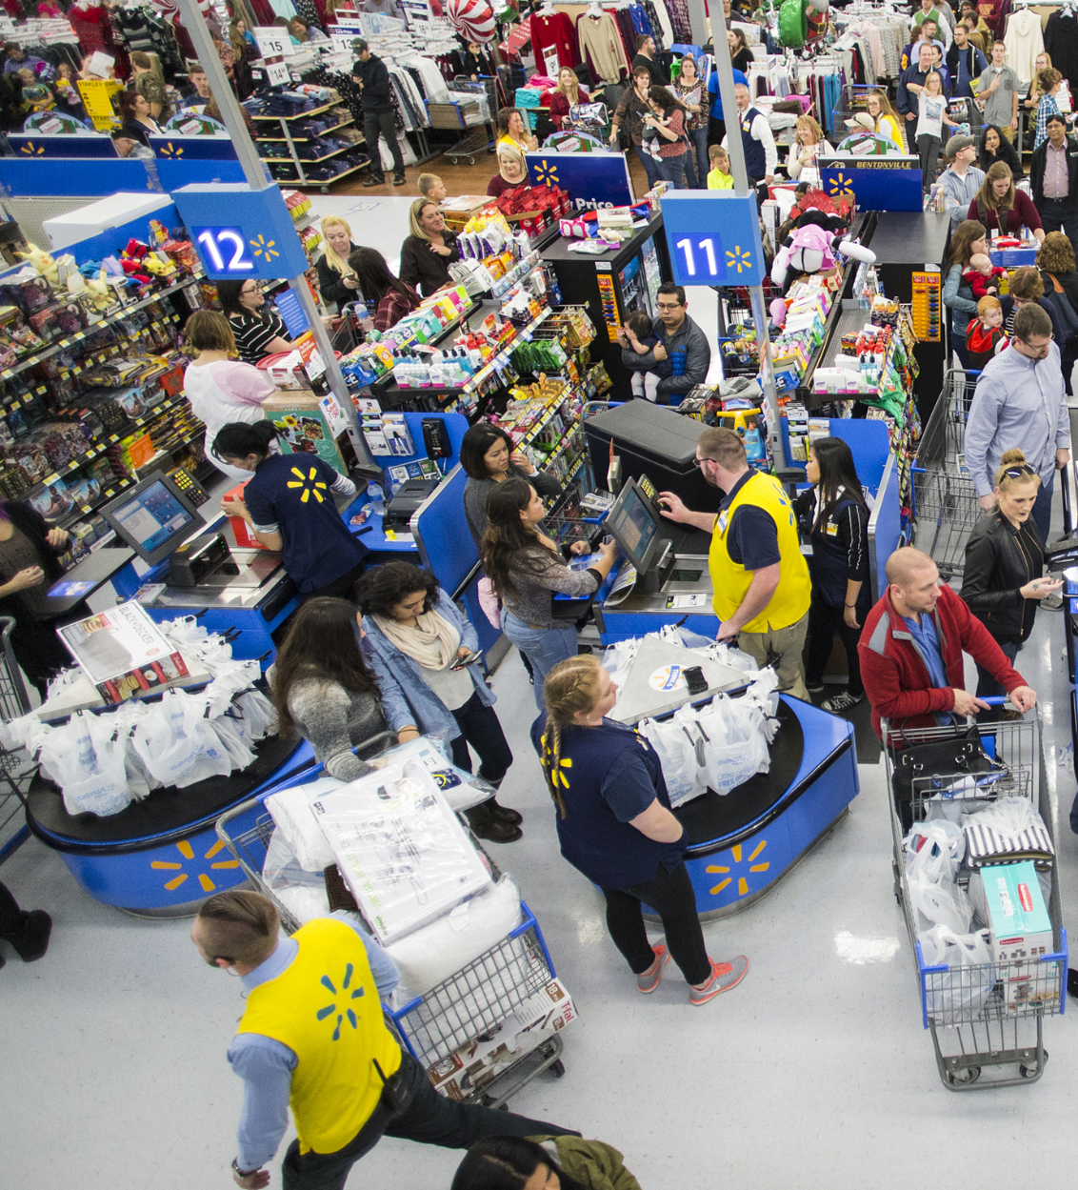
Weekly Sales
EDA and Visualization
Weekly sales merupakan pendapatan yang diperoleh dari hasil penjualan tiap minggunya oleh masing-masing toko. Pendapatan yang diperoleh biasanya cenderung meningkat ketika adanya perayaan khusus atau hari libur nasional seperti Thanksgiving day, labour day, superbowl day, dan christmas.
© 2022 Program Studi Independen Bersertifikat Zenius Bersama Kampus Merdeka

Slide 8
Data Cleansing
EDA and Visualization
Jumlah Baris dan Kolom Data Walmart: 6435 baris dan 8 kolom (51480 data)
Kolom pada data: Store, Date, Weekly_Sales, Holiday_Flag, Temperature, Fuel_Price, CPI, Unemployment.
Tidak terdapat missing data
Data pada Tahun 2012 tidak lengkap dimana akan berpengaruh dalam melihat insight data yang ada. Namun dalam pemodelan tidak berpengaruh.
Melakukan Feature engineering:
Membuat 4 kolom baru berdasarkan kolom Date.
Pada kolom “Temperature” dibagi menjadi Hot, Warm, Cool, dan Cold.
Mengubah isi kolom “Holiday_Flag” dan kolom baru berdasarkan holiday event.
© 2022 Program Studi Independen Bersertifikat Zenius Bersama Kampus Merdeka

Slide 9
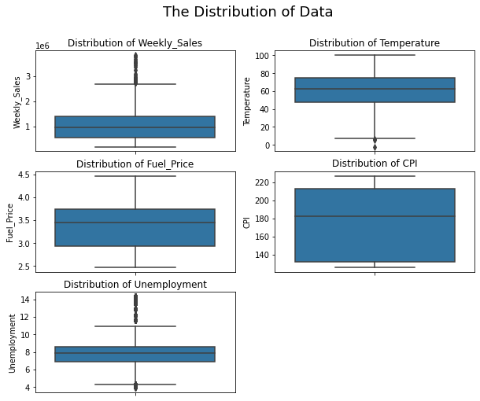
Data Cleansing
EDA and Visualization
Berdasarkan boxplot, terdapat outlier di kolom Weekly Sales, Temperature, dan Unemployment. Namun tidak dilakukan penghapusan data karena outlier yang ada tidak janggal.
© 2022 Program Studi Independen Bersertifikat Zenius Bersama Kampus Merdeka

Slide 10
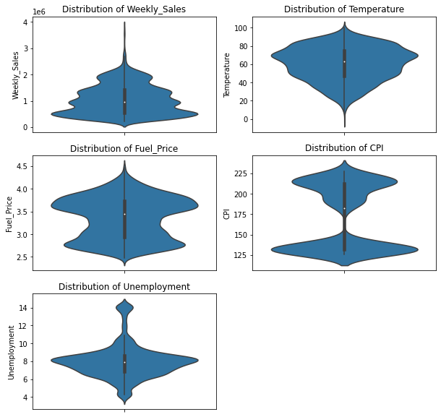
Data Cleansing
EDA and Visualization
Pada kolom Fuel Price dan CPI distribusi yang terbentuk bimodal distribution. Maka dilakukan Feature engineering menentukan Fuel Price dan CPI terbagi menjadi “Low” dan “High” berdasarkan rata-rata pada data
© 2022 Program Studi Independen Bersertifikat Zenius Bersama Kampus Merdeka

Slide 11
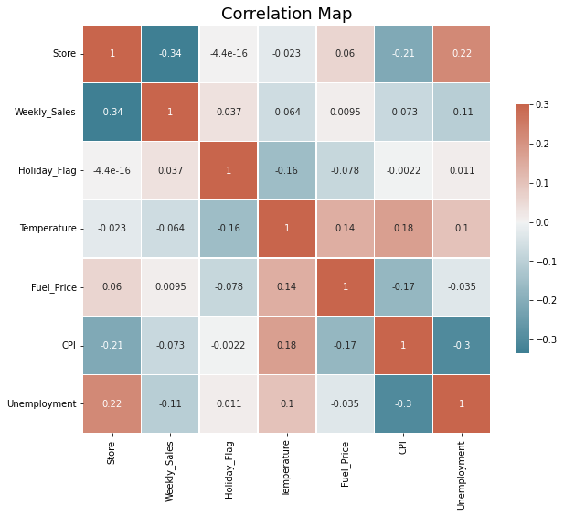
Exploratory Data Analysis
EDA and Visualization
Antara kolom target “Weekly Sales” dengan kolom lainnya memiliki korelasi tertinggi pada kolom “Store” dan “Unemployment”
Antar variabel independen tidak terdapat multikolinearitas, sehingga semua variabel dapat digunakan dalam pemodelan.
© 2022 Program Studi Independen Bersertifikat Zenius Bersama Kampus Merdeka

Slide 12
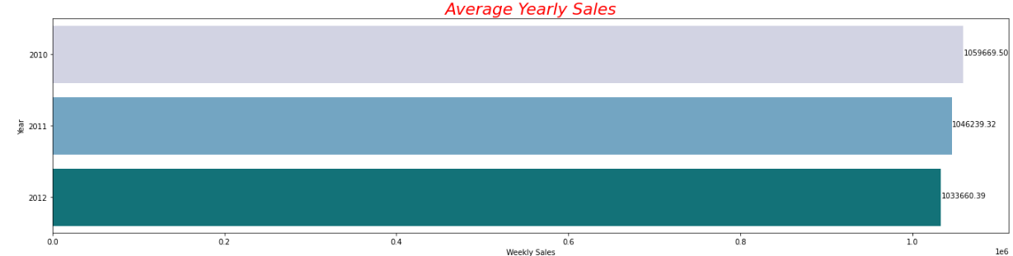
Exploratory Data Analysis
EDA and Visualization
© 2022 Program Studi Independen Bersertifikat Zenius Bersama Kampus Merdeka

Slide 13
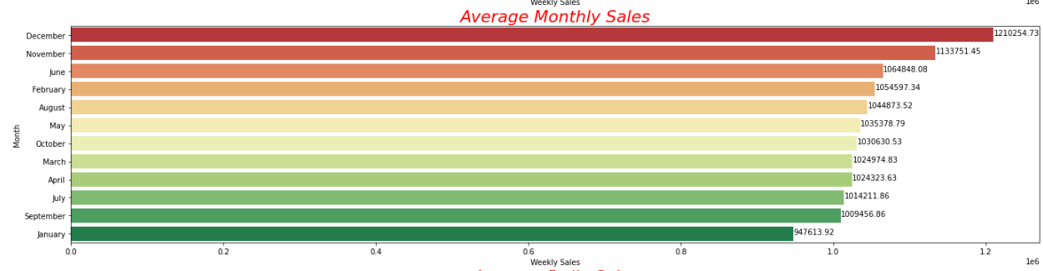
Exploratory Data Analysis
EDA and Visualization
© 2022 Program Studi Independen Bersertifikat Zenius Bersama Kampus Merdeka

Slide 14
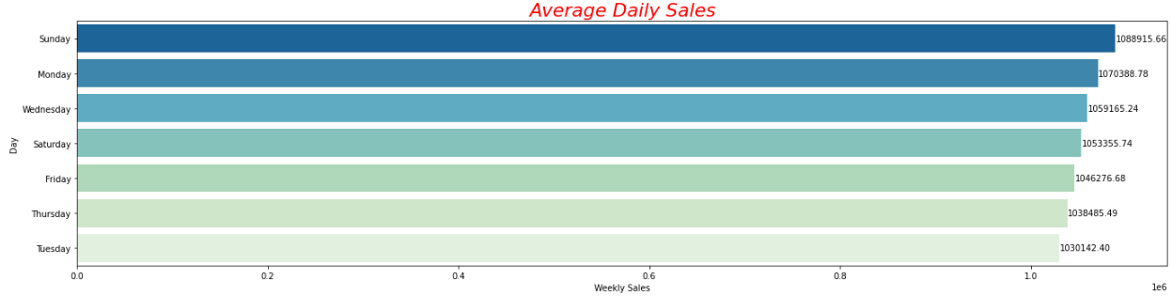
Exploratory Data Analysis
EDA and Visualization
© 2022 Program Studi Independen Bersertifikat Zenius Bersama Kampus Merdeka

Slide 15
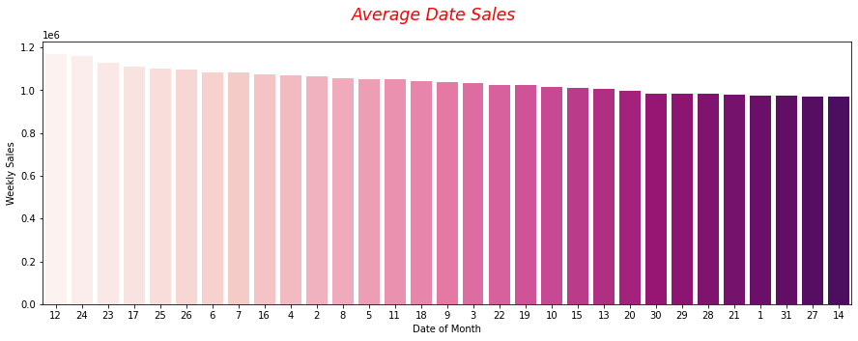
Exploratory Data Analysis
EDA and Visualization
© 2022 Program Studi Independen Bersertifikat Zenius Bersama Kampus Merdeka

Slide 16
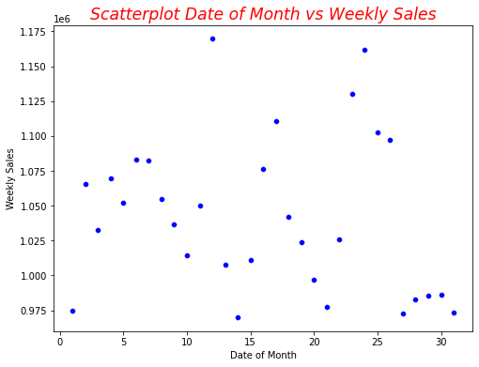
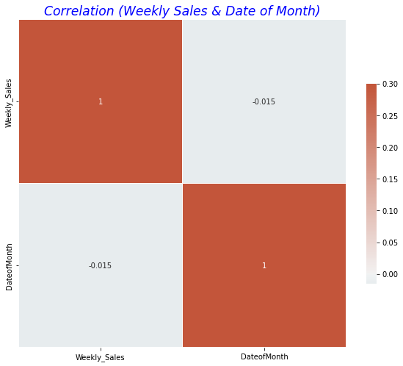
Exploratory Data Analysis
EDA and Visualization
© 2022 Program Studi Independen Bersertifikat Zenius Bersama Kampus Merdeka

Slide 17
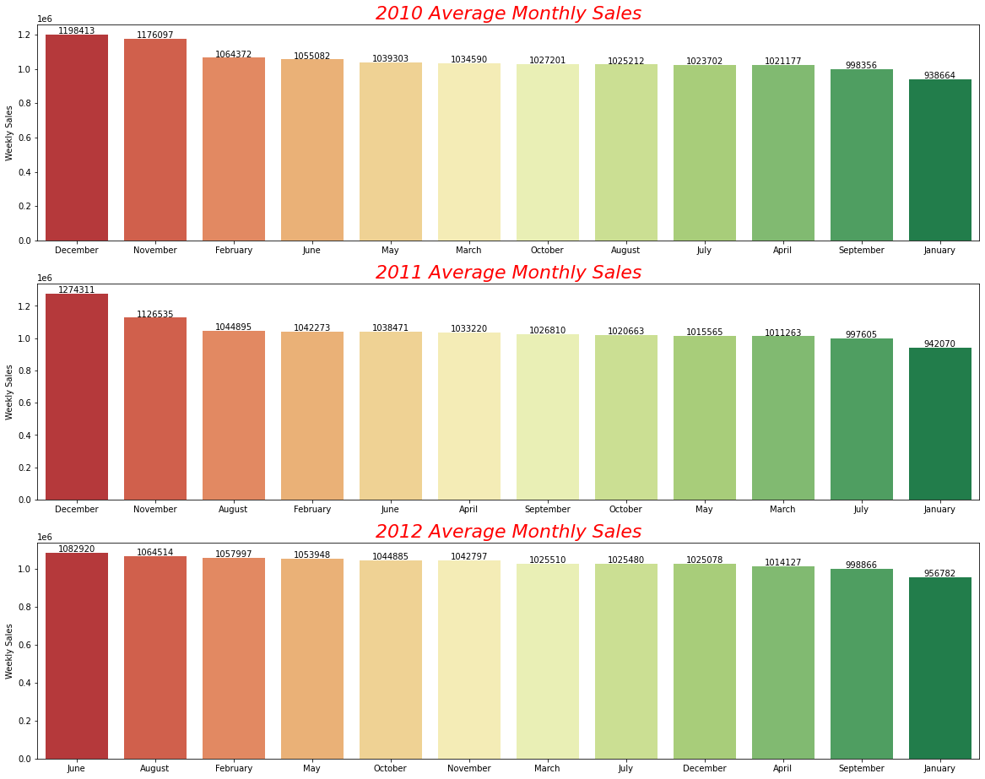
Exploratory Data Analysis
EDA and Visualization
© 2022 Program Studi Independen Bersertifikat Zenius Bersama Kampus Merdeka

Slide 18
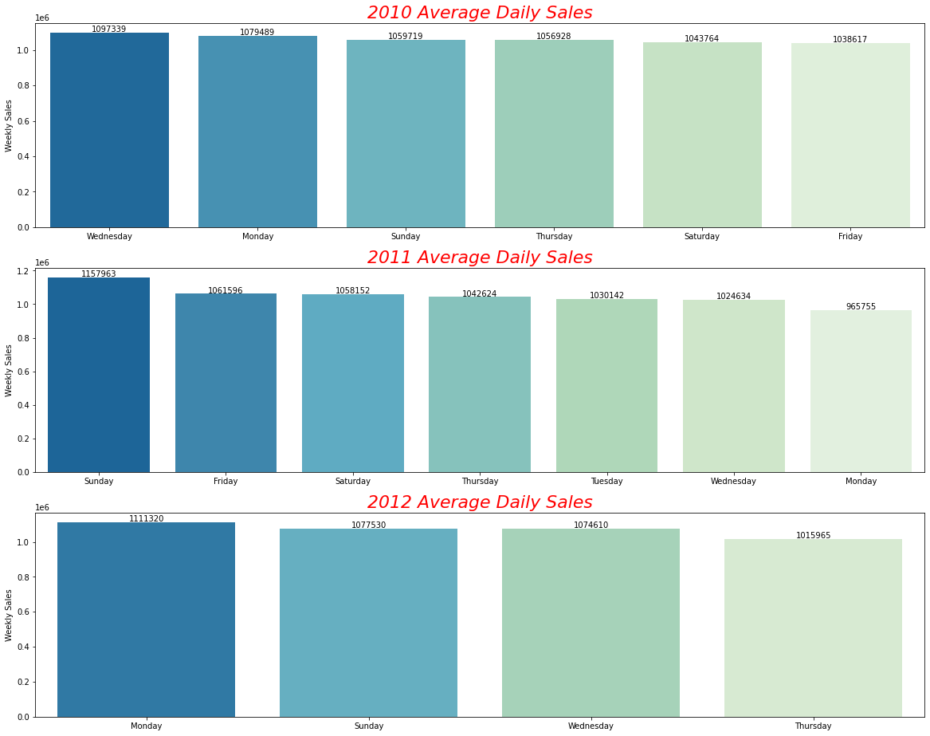
Exploratory Data Analysis
EDA and Visualization
© 2022 Program Studi Independen Bersertifikat Zenius Bersama Kampus Merdeka

Slide 19
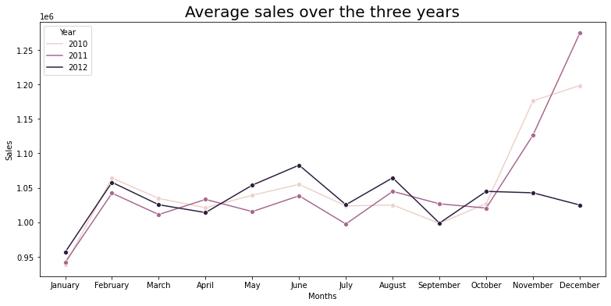
Exploratory Data Analysis
EDA and Visualization
© 2022 Program Studi Independen Bersertifikat Zenius Bersama Kampus Merdeka

Slide 20
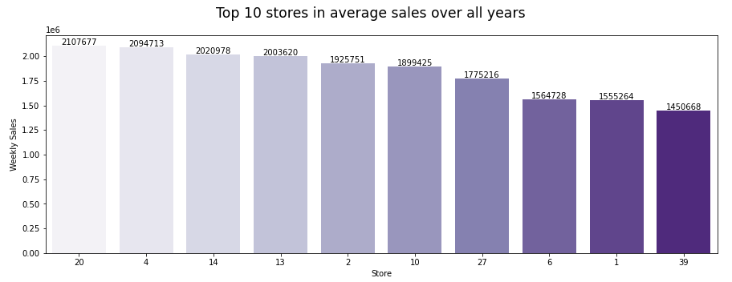
Exploratory Data Analysis
EDA and Visualization
© 2022 Program Studi Independen Bersertifikat Zenius Bersama Kampus Merdeka

Slide 21
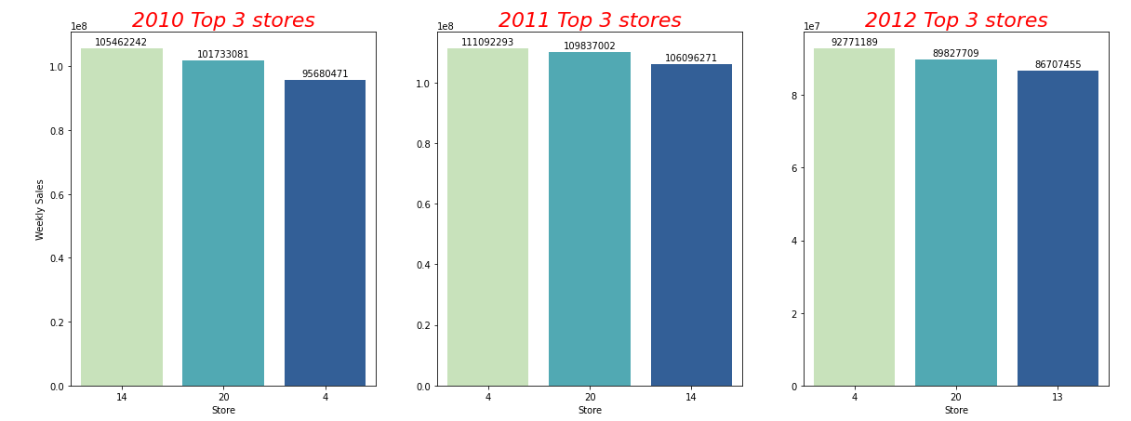
Exploratory Data Analysis
EDA and Visualization
© 2022 Program Studi Independen Bersertifikat Zenius Bersama Kampus Merdeka

Slide 22
Exploratory Data Analysis
EDA and Visualization
Average Weekly Sales vs Temperature
Average Weekly Sales vs Fuel Price
Temperature | Weekly Sales
Cool | 1113007.774005
Warm | 1061423.755676
Hot | 1017418.437513
Cold | 957897.996514
Fuel Price | Weekly Sales
High | 1047613.232676
Low | 1046208.936089
Average Weekly Sales vs CPI
CPI | Weekly Sales
Low | 1082953.365245
High | 1012541.106735
Average Weekly Sales vs Holiday
Holiday | Weekly Sales
Holiday | 1122887.892356
Non-Holiday | 1041256.380209
© 2022 Program Studi Independen Bersertifikat Zenius Bersama Kampus Merdeka

Slide 23
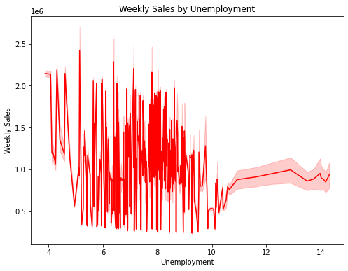
Exploratory Data Analysis
EDA and Visualization
© 2022 Program Studi Independen Bersertifikat Zenius Bersama Kampus Merdeka

Slide 24
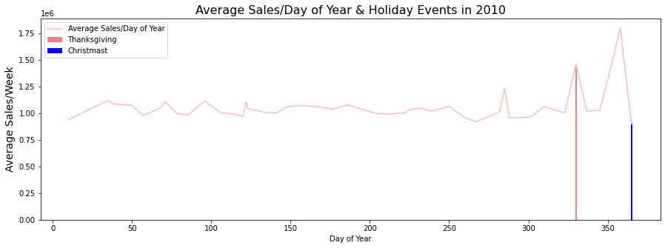
Exploratory Data Analysis
EDA and Visualization
© 2022 Program Studi Independen Bersertifikat Zenius Bersama Kampus Merdeka

Slide 25
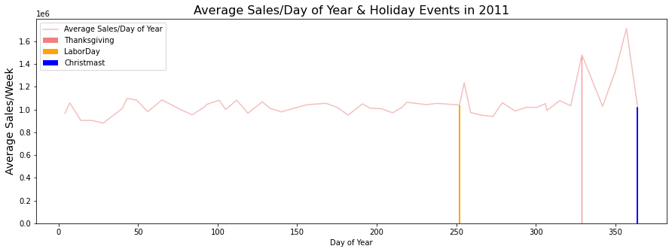
Exploratory Data Analysis
EDA and Visualization
© 2022 Program Studi Independen Bersertifikat Zenius Bersama Kampus Merdeka

Slide 26
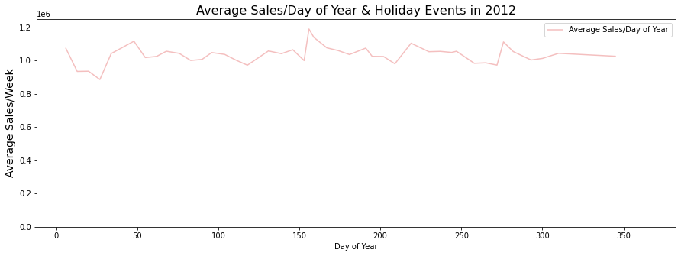
Exploratory Data Analysis
EDA and Visualization
© 2022 Program Studi Independen Bersertifikat Zenius Bersama Kampus Merdeka

Slide 27
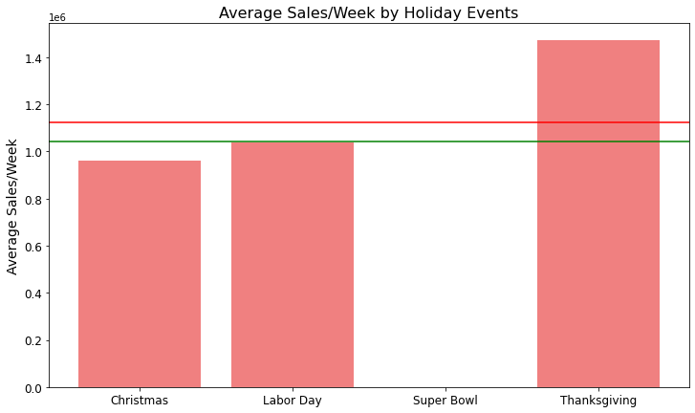
Exploratory Data Analysis
EDA and Visualization
© 2022 Program Studi Independen Bersertifikat Zenius Bersama Kampus Merdeka

Slide 28
Modelling
PUT THE TOPIC HERE AS OVERHEAD
Modelling
© 2022 Program Studi Independen Bersertifikat Zenius Bersama Kampus Merdeka
Notes:
Stopper or section title

Slide 29
Train Test Split
Modelling
Dataset dibagi ke dalam data train dan data tes dengan test size sebesar 0.4
Dataset
Training Set | Test Set
60% | 40%
© 2022 Program Studi Independen Bersertifikat Zenius Bersama Kampus Merdeka

Slide 30
Matriks Evaluasi
Modelling
Root Mean Square Error (RMSE)
Mean Square Error (MSE)
Mean Absolute Evaluation (MAE)
R Squared (R2)
© 2022 Program Studi Independen Bersertifikat Zenius Bersama Kampus Merdeka

Slide 31
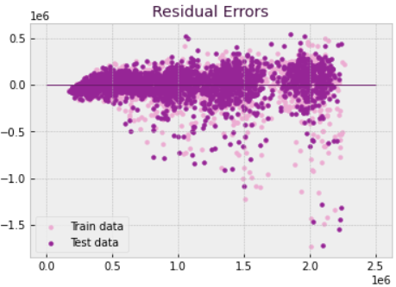
Linear Regression
Modelling
Model 1
Feature X : Store, Holiday_Flag, Temperature, Fuel_Price, Unemployment, CPI, DayOfYear, Day, Month, Year
Feature Y : Weekly_Sales
Model 2
Feature X : Store, Holiday_Flag, Temperature, Fuel_Price, Unemployment, CPI, DayOfYear, Day, Month, Year
Feature Y : Weekly_Sales
© 2022 Program Studi Independen Bersertifikat Zenius Bersama Kampus Merdeka

Slide 32
Model Lain yang Diujikan :
Modelling
Ridge Regression
Decision Tree
Random Forest Regressor
© 2022 Program Studi Independen Bersertifikat Zenius Bersama Kampus Merdeka

Slide 33
Hasil Pengujian Model 1 (Feature X : Store, Holiday_Flag, Temperature, Fuel_Price, Unemployment, CPI, DayOfYear, Day, Month, Year)
Modelling
Jenis Regresi | MSE | MAE | RMSE | R2
Linear Regression | 24514087285.731239 | 97375.474825 | 156569.752142 | 0.922840
Ridge Regression | 24924341736.261620 | 97826.000887 | 157874.449283 | 0.921549
Decision Tree Regressor | 28778944197.293335 | 88363.448710 | 169643.579888 | 0.909417
Random Forest Resgressor | 20064018204.160213 | 71611.005292 | 141647.513936 | 0.936847
© 2022 Program Studi Independen Bersertifikat Zenius Bersama Kampus Merdeka

Slide 34
Hasil Pengujian Model 2 (Feature X : Store, Holiday_Flag, Temperature, Fuel_Price, Unemployment, CPI, DayOfYear, Day, Month, Year)
Modelling
Jenis Regresi | MSE | MAE | RMSE | R2
Linear Regression | 24533119154.290142 | 97433.442109 | 156630.517953 | 0.922781
Ridge Regression | 24969999125.138641 | 97883.186645 | 158018.983433 | 0.921405
Decision Tree Regressor | 29978938907.623966 | 88938.009281 | 173144.271946 | 0.905639
Random Forest Resgressor | 20543483549.635277 | 72621.730606 | 143329.981336 | 0.935338
© 2022 Program Studi Independen Bersertifikat Zenius Bersama Kampus Merdeka

Slide 35
Random Forest HyperParameter Tuning
Modelling
Cross validation = 5
n_itter = 50
Setelah dilakukan Random Forest Hyperparameter Tuning, terjadi peningkatan akurasi terhadap model sebesar 6.8%
Sehingga, final model memiliki nilai evaluasi R2 menjadi 0.943
© 2022 Program Studi Independen Bersertifikat Zenius Bersama Kampus Merdeka

Slide 36
Final Model
Modelling
Model terbaik yang menjadi final model pada projek ini adalah : Random Forest Regressor Hyperparameter Tuning dengan nilai R2 sebesar
Variabel independen adalah semua kolom, yaitu : Store, Holiday_Flag, Temperature, Fuel_Price, Unemployment, DayOfYear, Day, Month, Year
Variabel dependen : Weekly_Sales
© 2022 Program Studi Independen Bersertifikat Zenius Bersama Kampus Merdeka

Slide 37
Conclusion
PUT THE TOPIC HERE AS OVERHEAD
Conclusion
© 2022 Program Studi Independen Bersertifikat Zenius Bersama Kampus Merdeka
Notes:
Stopper or section title

Slide 38
Kesimpulan
Conclusion
Setelah melakukan prediksi penjualan mingguan menggunakan metode Linear Regression, Ridge Regression, Decision Tree, dan Random Forest Regressor. Didapatkan bahwa Random Forest Regressor merupakan metode terbaik dengan R2 sebesar 0.94.
Kolom prediktor pada model terbaik yang digunakan adalah Store, Holiday_Flag, Temperature, Fuel_Price, Unemployment, DayOfYear, Day, Month, Year.
Setelah dilakukan Hyperparameter Tuning dari model terbaik, terjadi peningkatan model sebesar 6.8%
© 2022 Program Studi Independen Bersertifikat Zenius Bersama Kampus Merdeka

Slide 39
Insight
Conclusion
Rata-rata penjualan di Walmart selama tiga tahun terus menurun, sehingga pihak Walmart diharapkan dapat meningkatkan penjualan dengan beberapa cara seperti memberikan promo di waktu-waktu peak season.
Tanggal muda/tua tidak berpengaruh terhadap penjualan di Walmart.
Penjualan terbanyak pada overall years terjadi pada bulan Desember yang terjadi karena merupakan akhir tahun dan perayaan natal, bulan November dimana ada thanksgiving dan black friday, bulan Juni yang biasanya merupakan bulan dimulainya libur musim panas.
Penjualan pada bulan Januari selalu mengalami penurunan dan akan naik kembali pada bulan Februari.
Harga BBM tidak mempengaruhi penjualan Walmart, sedangkan cuaca sangat mempengaruhi penjualan.
Penjualan pada saat minggu Labor Day tidak meningkat, tetapi meningkat di minggu setelahnya ketika buruh sudah mendapatkan tunjangan dan biasanya terdapat Labor Day Sales yaitu diskon besar-besaran.
Penjualan meningkat di minggu Thanksgiving, hal ini karena harus memasak hidangan yang besar.
Penjualan pada bulan Desember meningkat satu minggu sebelum Event Natal, hal ini bisa disebabkan karena pada pembeli membeli kebutuhan-kebutuhan seperti dekorasi, hadiah, dll.
© 2022 Program Studi Independen Bersertifikat Zenius Bersama Kampus Merdeka

Slide 40
Saran
Conclusion
Berdasarkan dari hasil insight penjualan yang didapatkan, pihak Walmart disarankan dapat memanfaatkan penjualan sebaik mungkin, seperti:
Dapat memberikan promo new years sale agar pada bulan Januari.
Memberikan promo-promo terbaik di waktu-waktu peak season.
Tidak banyak membeli bahan/persediaan pada saat cuaca-cuaca ekstrim.
© 2022 Program Studi Independen Bersertifikat Zenius Bersama Kampus Merdeka

Slide 41

Terima kasih!
Ada pertanyaan?

